Slide 1
Biskvit xamirdan pirojniylar tayyorlash texnologiyasi. Sariyog‘li krem bilan tayyorlanadigan biskvitli pirojniylarni tayyorlash texnologiyasi.
Pirojniylar
Pirojniylar undan tayyorlanadigan va har xil shakldagi, yuzi chiroyli bezatiladigan qandolatpazlik mahsulotidir. Pirojniylar amal qilib turgan bitta nomdagi preyskurant bo’yicha, ammo har xil og‘irlikda: katta-kichik qilib tayyorlanadi. Pirojniylarning chiroyli tashqi ko’rinishi va mazasining juda lazzatli bo’lishi mahsulot sifatining eng muhim ko’rsatkichlaridir. Ularning yuzida rang-tuslari payvasta bo’lib, juda yarashgan, aniq ko’rinib turadigan tugal naqsh bo’lishi kerak. Pomada, yaltiroq qoplam, jele berib ishlangan
mahsulotlarning yuzi bir tekis yaltiroq bo’lishi lozim. Ustiga sepilgan masalliq mahsulotning chetlari aniq bilinadigan holda bir tekis tushgan bo’lishi kerak.
Bu xil og‘irlik va bitta nomdagi pirojniylar barcha ko’rsatkich- lari bo’yicha bir xil o’lchamda bo’lishi lozim. Og‘irligi 45 g gacha bitta pirojniyning og‘irligi yo3 g, 45 g dan ortiqlarining og‘irligida yo5 g farq bo’lishiga yo’l qo’yiladi.

Slide 2
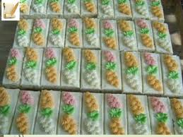
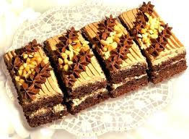
BISKVITLI PIROJNIYLAR Sariyog‘li krem bilan tayyorlanadigan biskvitli pirojniy.
Biskvit 3380,
shimdirilgan qiyom 1280,
sariyog‘li krem 7765,
ichiga solinadigan rnevn 185.
Chiqishi 75 g dan 100 dona.

Slide 3
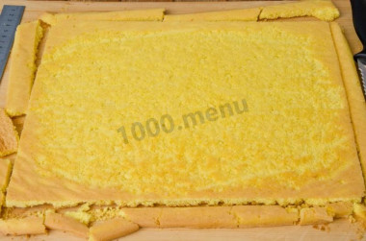
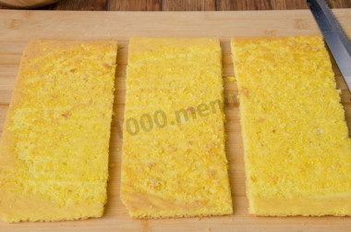
Tayyor biskvitni chetlarini to’g’irlab 3-ga bo’lib olamiz.

Slide 4
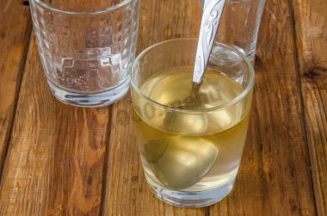
Krem va prapitkani tayyorlab olamiz.

Slide 5
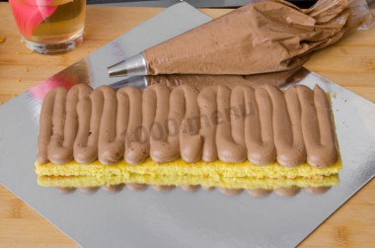
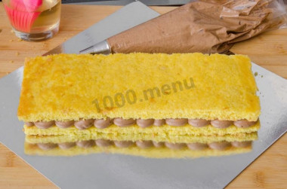
Korjlarimizni kremlab terib olamiz.

Slide 6
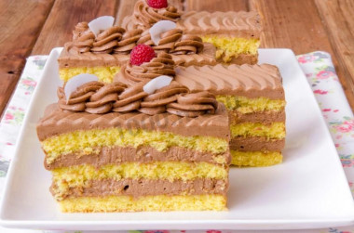
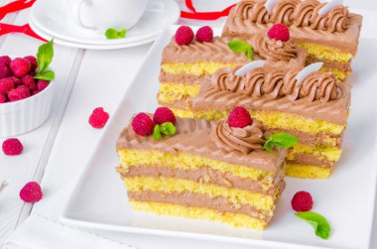
Tayyor pirojniylarimizga bezak beramiz. YOQIMLI ISHTAXA

